Slide 1


Phong反射模型
张 赐
Mail: educourse@163.com
CSDN博客地址:
http://blog.csdn.net/zhangci226

Slide 2

Phong Reflection Model
越南人Bui Tuong Phong于1975年发明
《Illumination for Computer Generated Pictures》
Bui Tuong Phong University of Utah

Slide 3
Phong Reflection Model
越南人Bui Tuong Phong于1975年发明
《Illumination for Computer Generated Pictures》
Bui Tuong Phong University of Utah
该模型是一种经验模型来模拟局部光照

Slide 4
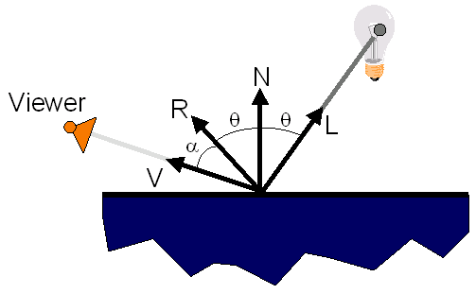

Phong反射模型
利用4个向量来计算物质表面任意一点$p$的颜色
Viewer Vector: $V$

Slide 5

Phong反射模型
利用4个向量来计算物质表面任意一点$p$的颜色
Viewer Vector: $V$
Light Direction: $L$

Slide 6

Phong反射模型
利用4个向量来计算物质表面任意一点$p$的颜色
Viewer Vector: $V$
Light Direction: $L$
Surface Normal： $N$

Slide 7

Phong反射模型
利用4个向量来计算物质表面任意一点$p$的颜色
Viewer Vector: $V$
Light Direction: $L$
Surface Normal： $N$
Reflection Vector： $R$

Slide 8
Phong反射模型
支持3种”材质-光源”交互关系
Ambient（环境反射）
Diffuse（漫反射）
Specular（镜面反射）

Slide 9


Phong反射模型
任意一个光源可以表示为矩阵$L$，那么：
$$L=\left[\begin{matrix}L_{ra} & L_{ga} & L_{ba} \\ L_{rd} & L_{gd} & L_{bd} \\ L_{rs} & L_{gs} & L_{bs}\end{matrix}\right]$$

Slide 10


Phong反射模型
任意一个光源可以表示为矩阵$L$，那么：
物质表面任意一点$p的$反射成分表示为矩阵$R$，那么：
$$L=\left[\begin{matrix}L_{ra} & L_{ga} & L_{ba} \\ L_{rd} & L_{gd} & L_{bd} \\ L_{rs} & L_{gs} & L_{bs}\end{matrix}\right]$$
$$R=\left[\begin{matrix}R_{ra} & R_{ga} & R_{ba} \\ R_{rd} & R_{gd} & R_{bd} \\ R_{rs} & R_{gs} & R_{bs}\end{matrix}\right]$$

Slide 11
Phong反射模型
任意一个光源可以表示为矩阵$L$，那么：
物质表面任意一点$p的$反射成分表示为矩阵$R$，那么：
$$L=\left[\begin{matrix}L_{ra} & L_{ga} & L_{ba} \\ L_{rd} & L_{gd} & L_{bd} \\ L_{rs} & L_{gs} & L_{bs}\end{matrix}\right]$$
$$R=\left[\begin{matrix}R_{ra} & R_{ga} & R_{ba} \\ R_{rd} & R_{gd} & R_{bd} \\ R_{rs} & R_{gs} & R_{bs}\end{matrix}\right]$$
$R由$物质表面材质、法线、光源方向、光源距离等因素决定

Slide 12

Phong反射模型
物质表面任意一点$p的$的光照：
$$I=L_{a}R_{a}+L_{d}R_{d}+L_{s}R_{s}=I_{a}+I_{d}+I_{s}$$

Slide 13
THANKS
本课程由 张赐 提供
CSDN网站：www.csdn.net
企业服务：http://ems.csdn.net/
人才服务：http://job.csdn.net/
CTO俱乐部：http://cto.csdn.net/
高校俱乐部：http://student.csdn.net/
程序员杂志：http://programmer.csdn.net/
CODE平台：https://code.csdn.net/
项目外包：http://www.csto.com/
CSDN博客：http://blog.csdn.net/
CSDN论坛：http://bbs.csdn.net/
CSDN下载：http://download.csdn.net/

